Slide 1
Willy Brandt
Herbert Ernst Karl Frahm (18. Dezember 1913 – 8.Oktober 1992)

Slide 2
Sein Leben:
unehelich geboren
wuchs beim Stiefgroßvater Ludwig Frahm auf
beschrieb Kindheit als ‘unbehaust’ und Familienverhältnisse als ‘chaotisch’
war dreimal verheiratet
hatte 4 Kinder

Slide 3
Politische Laufbahn
1930 trat Brandt der SPD bei
Brandt war Gründungs- und Vorstandsmitglied des Lübecker Ortsverbands der SAPD (Sozialistische Arbeiter Partei)
Mit Hitler und der NS-Diktatur in Deutschland wurde 1933 die SAPD verboten.

Slide 4
Arbeit im Untergrund
Unter den Bedingungen der Illegalität arbeitete Brandt im Widerstand gegen die Herrschaft des Nationalsozialismus.
Er nahm dieser Zeit den „Kampfnamen “ Willy Brandt an, den er über sein weiteres Leben hinweg beibehielt.
Er emigrierte über Dänemark nach Norwegen.

Slide 5
Während der deutschen Besetzung Norwegens im 2. Weltkrieg geriet er 1940 vorübergehend in deutsche Gefangenschaft. Da er aber bei seiner Ergreifung eine norwegische Uniform trug und nicht enttarnt wurde, konnte er nach seiner baldigen Freilassung nach Schweden fliehen.
Im August 1940 wurde ihm von der Botschaft in Stockholm die norwegische Staatsbürgerschaft zugesprochen. Bis zum Ende des Krieges blieb er in Stockholm.
1945 kehrte Brandt als Korrespondent für skandinavische Zeitungen nach Deutschland zurück und berichtete über die Nürnberger Prozesse.

Slide 6
Am 1. Juli 1948 erhielt er von der schleswig-holsteinischen Landesregierung wieder die deutsche Staatsbürgerschaft.
Den Decknamen Willy Brandt, den er sich 1934 zugelegt hatte, nutzte er ab 1947 dauerhaft. Brandt begann seine politische Karriere im Nachkriegsdeutschland 1949 als Berliner Abgeordneter der SPD.
Am 3. Oktober 1957 wurde er zum Bürgermeister von Berlin gewählt.
Der Bau der Berliner Mauer am 13. August 1961 beschrieb Brandt als „den bislang schwärzesten Tag seiner Amtszeit“.
Er übernahm im August 1961 eine nationale und über- parteiliche Rolle

Slide 7
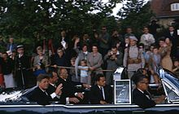
Er setzte sich mit dem amerikanischen Präsidenten J.F. Kennedy in Verbindung und zeigte öffentlich „eine entschiedene Haltung“.
Brandts Hoffnung, Kennedys Rede werde auch ein Signal für eine Entspannungspolitik senden, erfüllte sich aber nicht.
Ich bin ein Berliner.

Slide 8
Bundeskanzler Brandt (1969–1972) Politik der kleinen Schritte
Brandts Amtszeit ist verbunden mit dem Motto „Wir wollen mehr Demokratie wagen“ und mit dem Stichwort der „Neuen Ostpolitik“.
Der Kalte Krieg sollte abgemildert werden.
Die Berliner Mauer sollte durchlässiger gemacht werden.

Slide 9
Motto:Wandel durch Annäherung
Spätestens als Bundeskanzler leitete Brandt Ende der 60iger Jahre mit seiner mit seiner neuen Ostpolitik einen Einschnitt im politisch konfrontativen Klima des Kalten Krieges ein.
Mit den Ostverträgen begann er einen Kurs der Entspannung und des Ausgleichs mit der Sowjetunion, der DDR, Polen und den übrigen Ostblockstaaten.
Für diese Politik erhielt Brandt 1971 den Friedensnobelpreis.

Slide 10
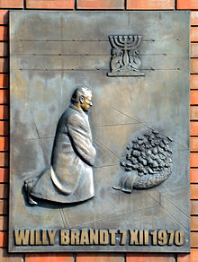
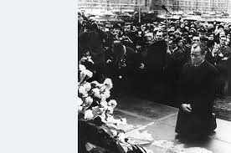
Der Kniefall von Warschau
am 7. Dezember 1970 am Mahnmal des Ghetto-Aufstandes von 1943

Slide 11
Heute wird Brandts Arbeit als eine Wegbereitung für den Zusammenbruch der kommunistischen Regierungen in Osteuropa und die Deutsche Wiedervereinigung gesehen, was von Brandt mit seiner Ostpolitik jedoch nicht beabsichtigt war.
Kritiker von der konservativen Seite sahen in Brandts Politik eine unnötige Anerkennung der DDR.
Sie sahen in der Entspannungspolitik eine Aufwertung und Stabilisierung der Staaten des Ostblocks.

Slide 12
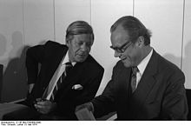
Brandt mit Günter Guillaume in dessen Rolle als persönlicher Referent des Bundeskanzlers – vor der Aufdeckung von Guillaumes Spionagetätigkeit für die DDR
1974: Rücktritt infolge der Guillaume-Affäre
Amtsnachfolger Helmut Schmidt

Slide 13
Auch nach seinem Rücktritt vom Amt des Bundeskanzlers blieb Brandt politisch aktiv
Nach dem Fall der Mauer gehörte Brandt zu den entschiedenen Befürwortern eines Regierungsumzugs von Bonn nach Berlin. Am 20. Juni 1991 beschloss der Bundestag – unter anderem auf Antrag Willy Brandts – schließlich den Teilumzug.

Slide 14
In den 1980er Jahren erklärten Brandt und andere Vertreter der SPD, die Vorstellung einer möglichen neuen staatlichen Einheit in Deutschland mehrfach für abwegig und gefährlich.
Noch im Herbst 1988 wiederholte er zweimal seine vielzitierte Mahnung vor der „Hoffnung auf Wiedervereinigung“ als „Lebenslüge“.

Slide 15
Am 4. Oktober 1991 wurde bei Brandt ein Tumor im Darm entdeckt,
Am 9. Mai 1992 gab Brandt sein letztes Interview.
Am 30. Mai 1992 verließ Brandt die Klinik und verließ sein Haus bis zu seinem Tod nicht mehr.
Zu einem unglücklichen Vorfall kam es am 20. September 1992: Als M. Gorbatschow Brandt unangemeldet besuchen wollte und sich mit Gorbatschow an der Sprechanlage des Hauses meldete, hielt Brandts Ehefrau dies für einen schlechten Scherz und verweigerte dem Besucher den Zutritt. Sie glaubte nicht, dass tatsächlich Gorbatschow vor der Tür stand

Slide 16
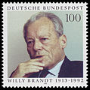
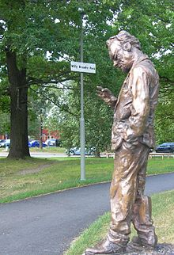
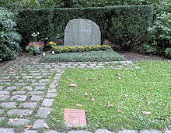
Das Ehrengrab Willy Brandts befindet sich auf dem Berliner Waldfriedhof Zehlendorf.
Nach seinem Tode wurde Willy Brandt
vielfach geehrt, Straßen und Plätze sind
nach ihm benannt.

Slide 17
AQA Unit 3 2014
Wählen Sie eine Persönlichkeit aus dem von Ihnen gewählten Zeitraum und bewerten Sie Ihren Einfluss auf Land und Leute. GA: Aufsatz-Plan

Slide 18
Struktur?
Einleitung
Hauptteil
Schluss
3 oder 4 Abschnitte

